Slide 1
Android事件分发机制
joseph.liu

Slide 2
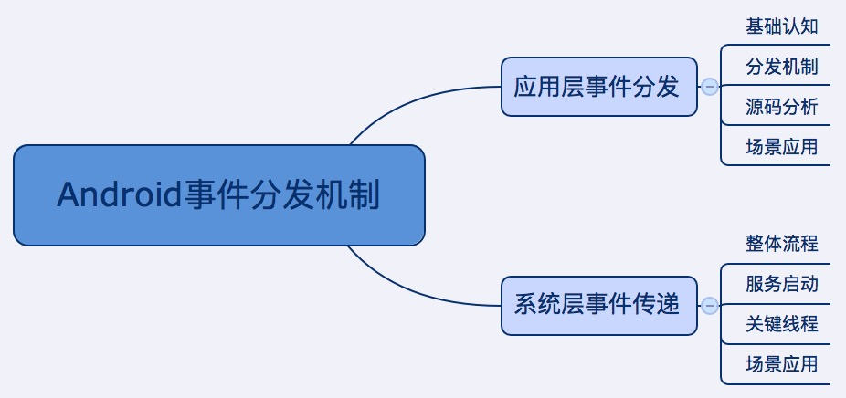
大纲

Slide 3
基础认知
事件分发的对象是谁？
事件分发的本质
事件在哪些对象之间进行传递？
Android事件分发机制的本质是要解决：点击事件由哪个对象发出，经过哪些对象，最终达到哪个对象并最终得到处理。

Slide 4
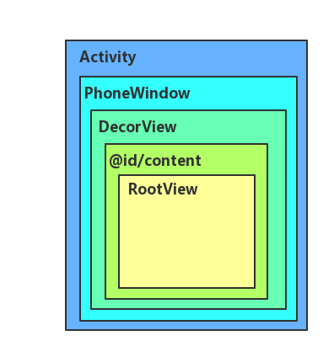
View的层级
Activity
PhoneWindow
DecorView
RootView
Notes:
DecorView：整个Window界面的最顶层View，包括系统状态栏、底部虚拟键等和一个@id/content的FrameLayout。
RootView：根View，就是我们Activity里设置的布局View

Slide 5
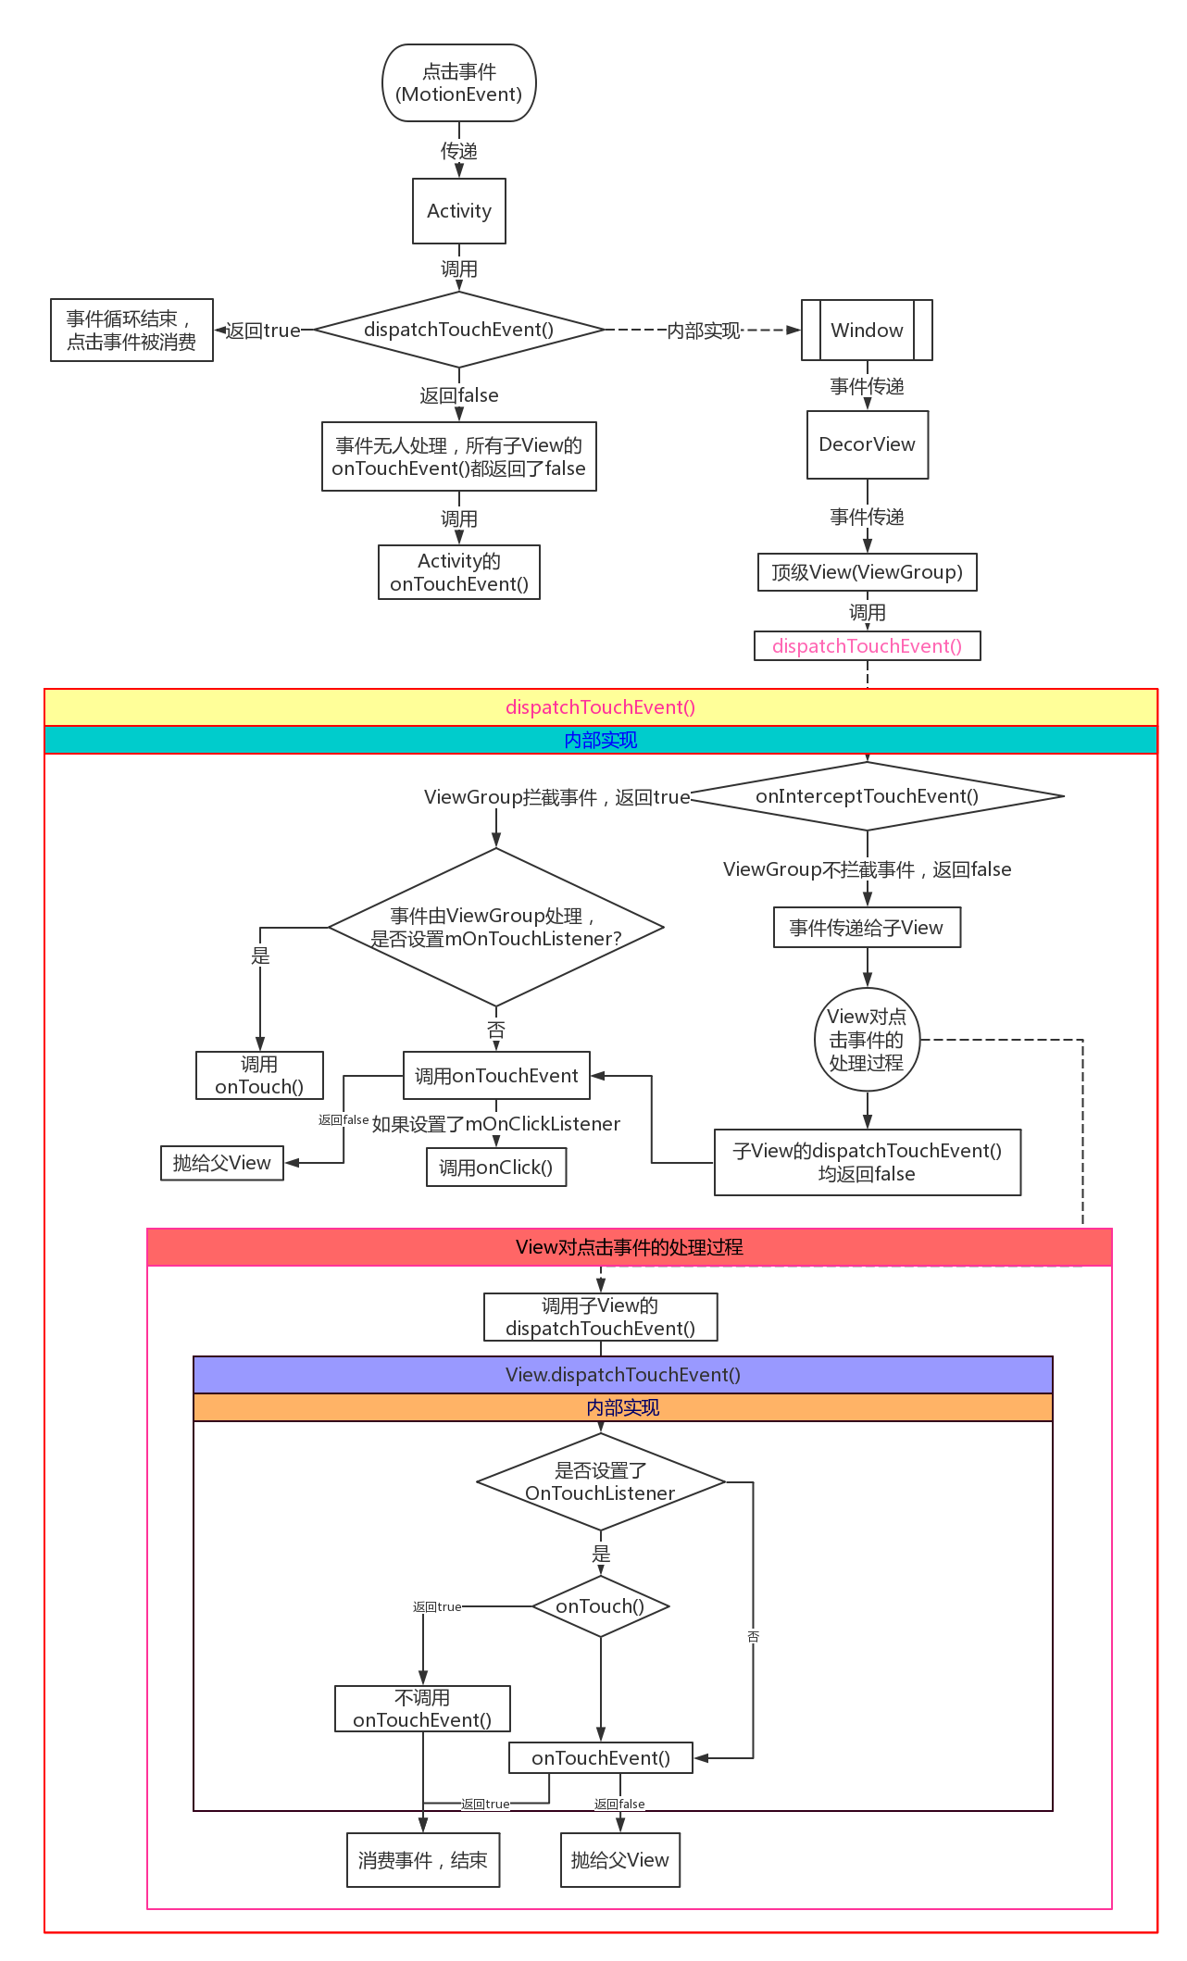
事件分发机制
自顶向下，一旦消费即停止
事件拦截：
onInterceptTouchEvent()
事件分发：
dispatchTouchEvent()
事件响应：
onTouchEvent()

Slide 6
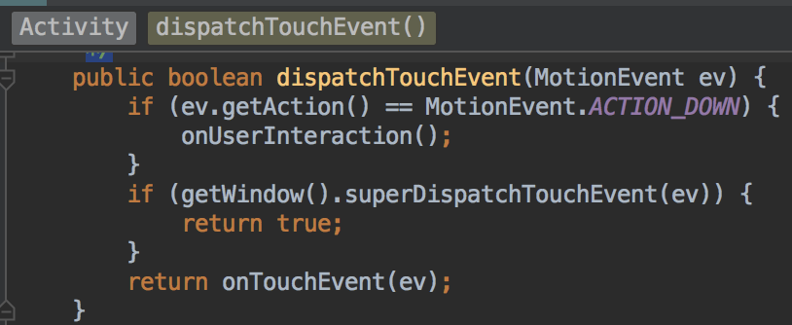
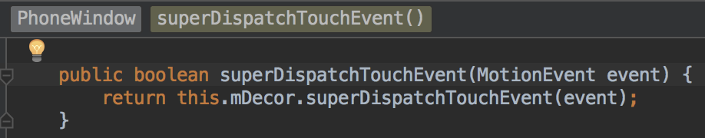
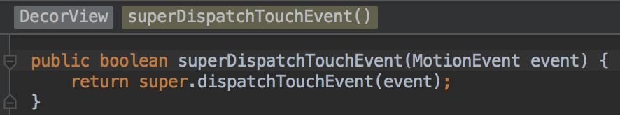
源码分析
Notes:
https://confluence.djicorp.com/pages/viewpage.action?pageId=27471465&src=contextnavpagetreemode

Slide 7
三者关系
// 点击事件产生后，会直接调用dispatchTouchEvent（）方法
public boolean dispatchTouchEvent(MotionEvent ev) {
//代表是否消耗事件
boolean consume = false;
if (onInterceptTouchEvent(ev)) {
//如果onInterceptTouchEvent()返回true则代表当前View拦截了点击事件
//则该点击事件则会交给当前View进行处理
//即调用onTouchEvent (）方法去处理点击事件
consume = onTouchEvent (ev) ;
} else {
//如果onInterceptTouchEvent()返回false则代表当前View不拦截点击事件
//则该点击事件则会继续传递给它的子元素
//子元素的dispatchTouchEvent（）就会被调用，重复上述过程
//直到点击事件被最终处理为止
consume = child.dispatchTouchEvent (ev) ;
}
return consume;
}

Slide 8
场景应用
滑动事件冲突
比如ViewPager嵌套一个含有Listview的页面，则需要拦截左右滑动事件；
如果ViewPager嵌套一个含有ViewPager的页面（类似新闻banner），就需要将左右滑动事件放行交给子View处理。
自定义View事件处理
比如长按拖拽。

Slide 9
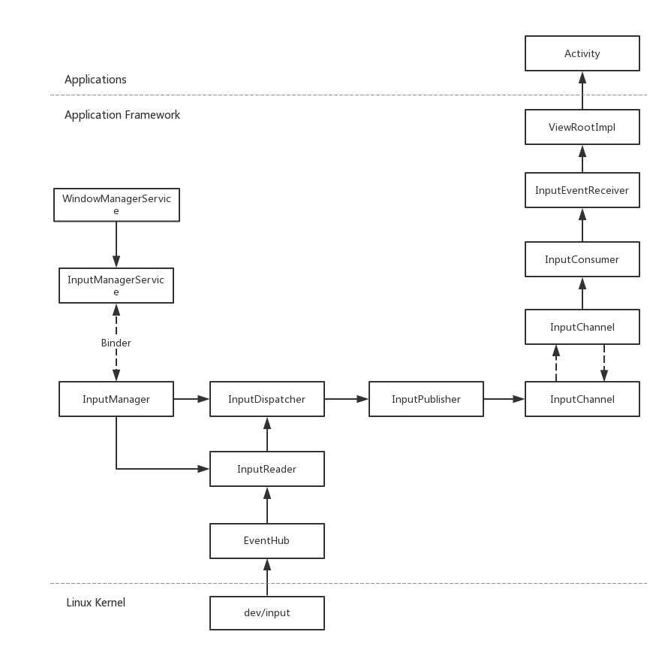
系统层的事件传递
Notes:
当用户触摸屏幕或者按键操作，首次触发的是硬件驱动，驱动收到事件后，将该相应事件写入到输入设备节点， 这便产生了最原生态的内核事件。接着，输入系统取出原生态的事件，经过层层封装后成为KeyEvent或者MotionEvent ；最后，交付给相应的目标窗口(Window)来消费该输入事件。可见，输入系统在整个过程起到承上启下的衔接作用。

Slide 10
事件模型原理
WindowManagerService主要为窗口系统提供服务，把事件消息分发给最上层的窗口，WindowManagerService通过InputManager提供的native接口开启了两个线程驱动做Event读取和分发。
EventHub是系统所有事件的中央处理站，从驱动文件读取RawEvents。
InputReader负责从EventHub取出事件并转化处理，再交给InputDispatcher；
InputDispatcher接收来自InputReader的输入事件，并记录WMS的窗口信息，用于派发事件到合适的窗口；
InputManagerService跟WMS交互，WMS记录所有窗口信息，并同步更新到IMS，为InputDispatcher正确派发事件到ViewRootImpl提供保障；
Notes:
WindowManagerService在构造函数中会初始化InputManagerService

Slide 11
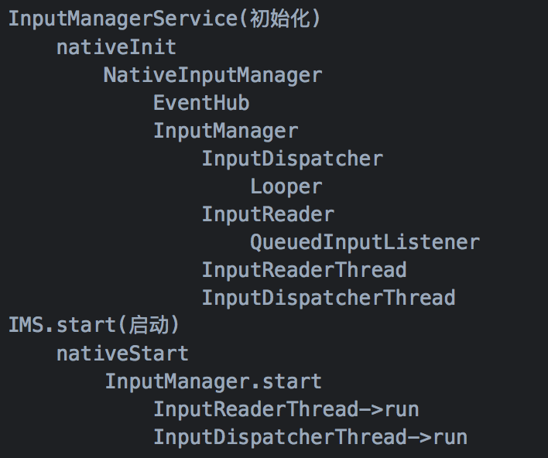
服务启动
InputManagerService服务是伴随着system_server进程的启动而启动，整个调用过程：
Notes:
整个启动过程，system_server进程中有3个线程跟Input输入系统息息相关，分别是android.display, InputReader,InputDispatcher。
•InputDispatcher线程：属于Looper线程，会创建属于自己的Looper，循环分发消息；
•InputReader线程：通过getEvents()调用EventHub读取输入事件，循环读取消息；
•android.display线程：属于Looper线程，用于处理Java层的IMS.InputManagerHandler和JNI层的NativeInputManager中指定的MessageHandler消息;

Slide 12
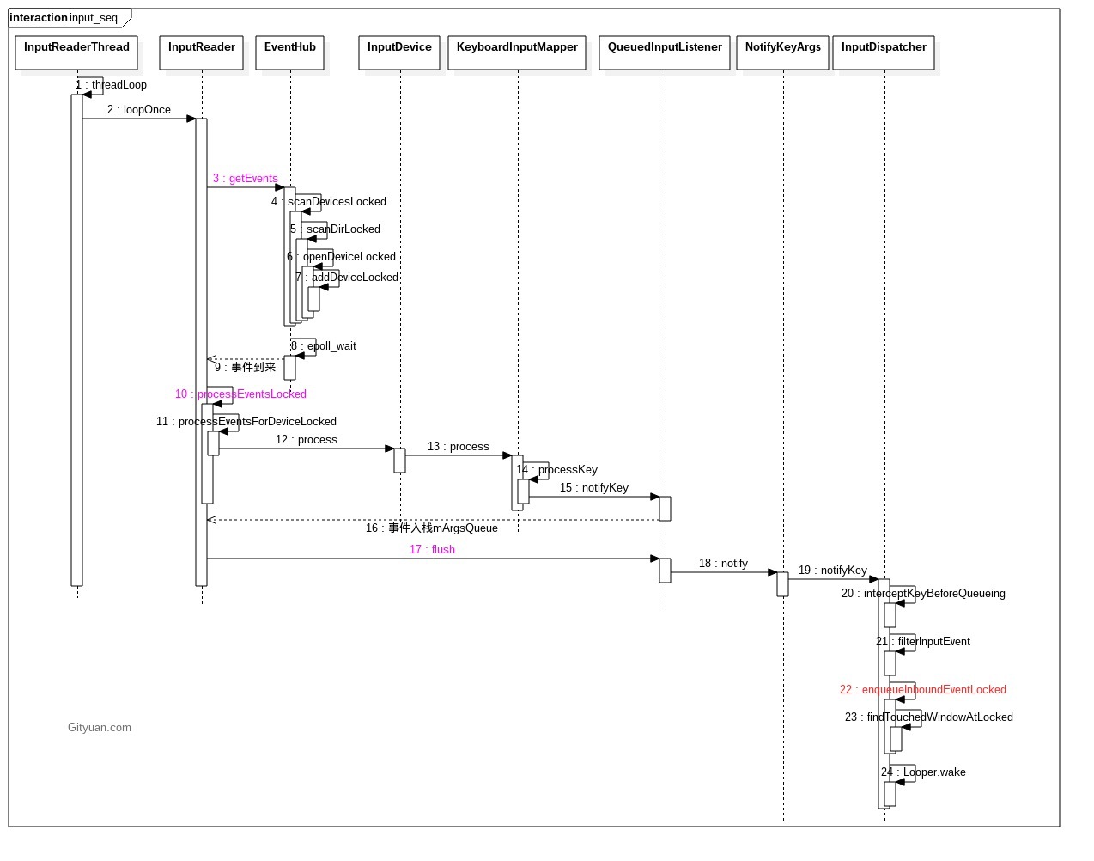
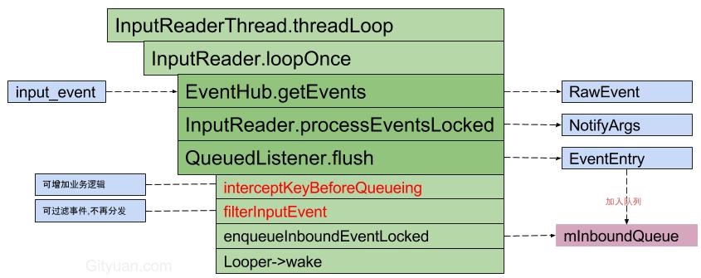
InputReader线程
Notes:
InputReader的核心工作就是从EventHub获取数据后生成EventEntry事件，加入到InputDispatcher的mInboundQueue队列，再唤醒InputDispatcher线程。
InputReader整个过程涉及多次事件封装转换，其主要工作核心是以下三大步骤:
•getEvents：通过EventHub(监听目录/dev/input)读取事件放入mEventBuffer,而mEventBuffer是一个大小为256的数组, 再将事件input_event转换为RawEvent;
•processEventsLocked: 对事件进行加工, 转换RawEvent -> NotifyKeyArgs(NotifyArgs)
•QueuedListener->flush：将事件发送到InputDispatcher线程, 转换NotifyKeyArgs -> KeyEntry(EventEntry)
InputReader线程不断循环地执行InputReader.loopOnce(), 每次处理完生成的是EventEntry(比如KeyEntry, MotionEntry), 接下来的工作就交给InputDispatcher线程。

Slide 13
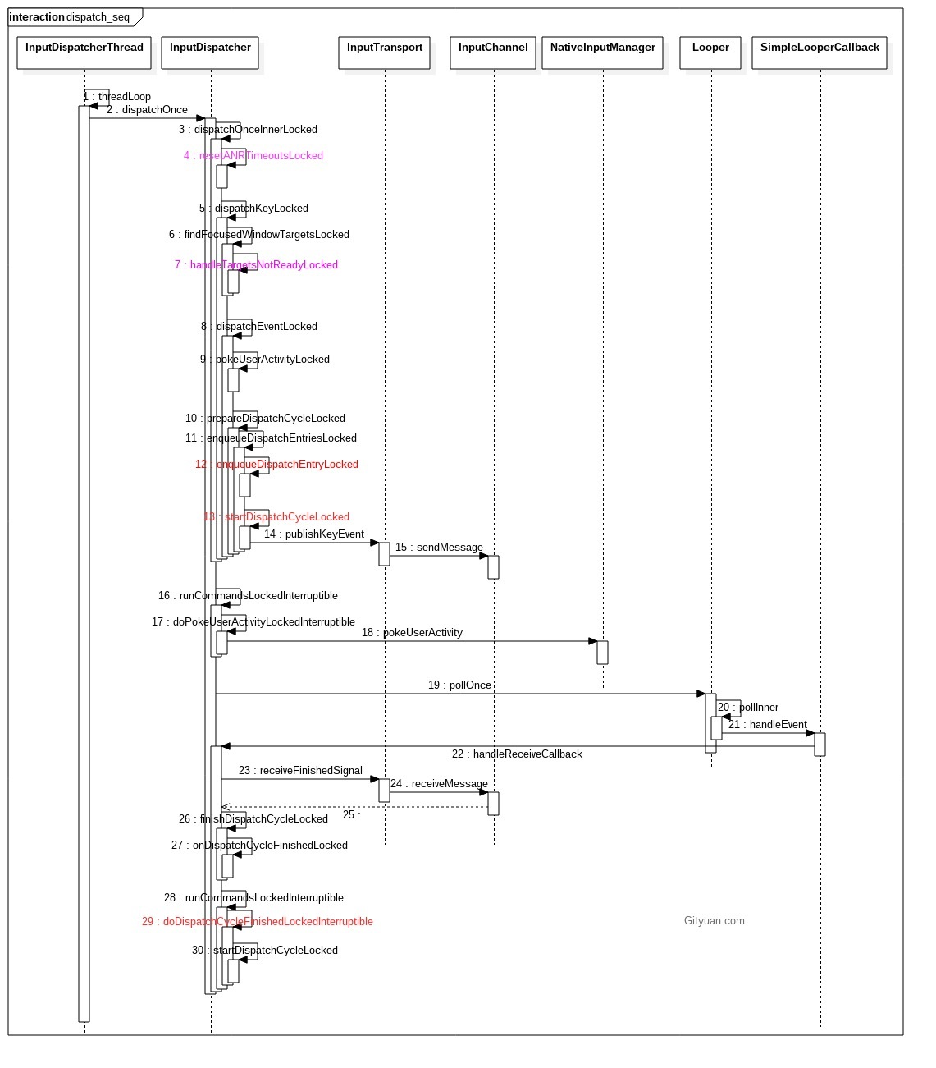
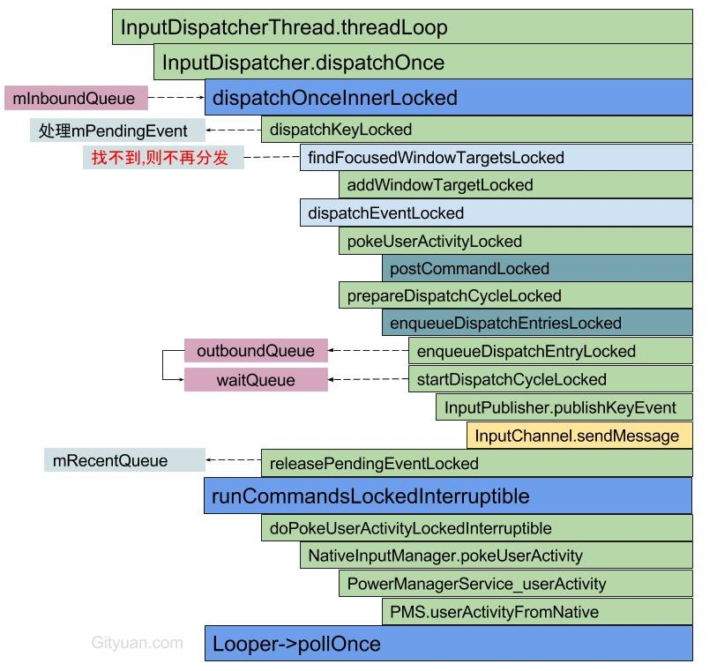
InputDispatcher线程
Notes:
InputDispatcher的核心工作是从mInboundQueue队列取出事件，转换成DispatchEntry事件加入到connection的outboundQueue队列。再然后开始处理分发事件，取出outbound队列，放入waitQueue.
图解:
dispatchOnceInnerLocked(): 从InputDispatcher的mInboundQueue队列，取出事件EventEntry。另外该方法开始执行的时间点(currentTime)便是后续事件dispatchEntry的分发时间(deliveryTime）
dispatchKeyLocked()：满足一定条件时会添加命令doInterceptKeyBeforeDispatchingLockedInterruptible；
enqueueDispatchEntryLocked()：生成事件DispatchEntry并加入connection的outbound队列
startDispatchCycleLocked()：从outboundQueue中取出事件DispatchEntry, 重新放入connection的waitQueue队列；
InputChannel.sendMessage通过socket方式将消息发送给远程进程；
runCommandsLockedInterruptible()：通过循环遍历地方式，依次处理mCommandQueue队列中的所有命令。而mCommandQueue队列中的命令是通过postCommandLocked()方式向该队列添加的。

Slide 14
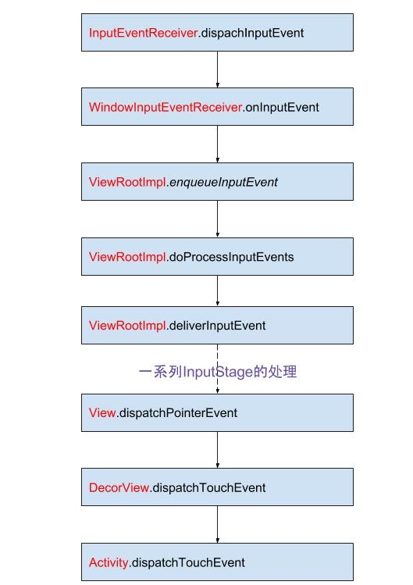
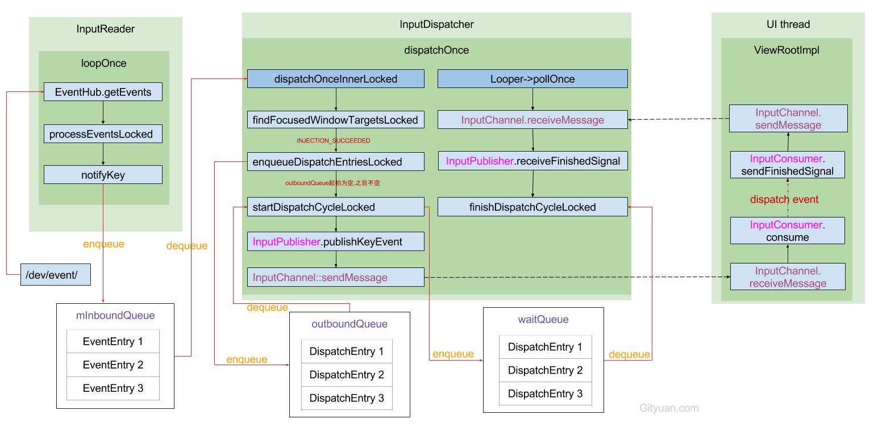
进程间通信
Notes:
前面介绍了两个线程InputReader和InputDispatcher的工作过程。在InputDispatcher的过程讲到调用InputChanel通过socket与远程进程通信。
对于InputReader和InputDispatcher都是运行在system_server进程； 用户点击的界面往往可能是某一个app，而每个app一般地都运行在自己的进程，这里就涉及到跨进程通信。

Slide 15
系统源码
- frameworks/base/services/java/com/android/server/wm/WindowManagerService.java
- frameworks/base/services/java/com/android/server/input/InputManagerService.java
- frameworks/base/services/java/com/android/server/jni/com_android_server_input_InputManagerService.cpp
- frameworks/base/services/input/InputManager.cpp
- frameworks/base/services/input/InputDispatcher.cpp
- frameworks/base/services/input/InputReader.cpp
- frameworks/base/services/input/EventHub.cpp
- frameworks/base/jni/android_view_InputChannel.cpp
- frameworks/base/core/java/android/view/InputChannel.java
- frameworks/base/core/java/android/view/InputEventReceiver.java
- frameworks/base/core/jni/android_view_InputEventReceiver.cpp
- frameworks/base/core/java/android/view/ViewRootImpl.java
- frameworks/base/policy/src/com/android/internal/policy/impl/PhoneWindow.java

Slide 16
场景应用
ANR的原理分析
可以跟踪定位ANR问题的根本原因
系统事件定位
比如某些定制ROM会修改某些系统事件或拦截，带屏遥控器某些按键事件定位
Notes:
当input事件处理得慢就会触发ANR，那ANR内部原理是什么，哪些场景会产生ANR呢。
ANR时间区别便是指当前这次的事件dispatch过程中执行findFocusedWindowTargetsLocked()方法到下一次执行resetANRTimeoutsLocked()的时间区间. 以下5个时机会reset. 都位于InputDispatcher.cpp文件:
• resetAndDropEverythingLocked
• releasePendingEventLocked
• setFocusedApplication
• dispatchOnceInnerLocked
• setInputDispatchMode
简单来说, 主要是以下4个场景,会有机会执行resetANRTimeoutsLocked:
•解冻屏幕, 系统开/关机的时刻点 (thawInputDispatchingLw, setEventDispatchingLw)
•wms聚焦app的改变 (WMS.setFocusedApp, WMS.removeAppToken)
•设置input filter的过程 (IMS.setInputFilter)
•再次分发事件的过程(dispatchOnceInnerLocked)
当InputDispatcher线程 findFocusedWindowTargetsLocked()过程调用到handleTargetsNotReadyLocked，且满足超时5s的情况则会调用onANRLocked().

Slide 17
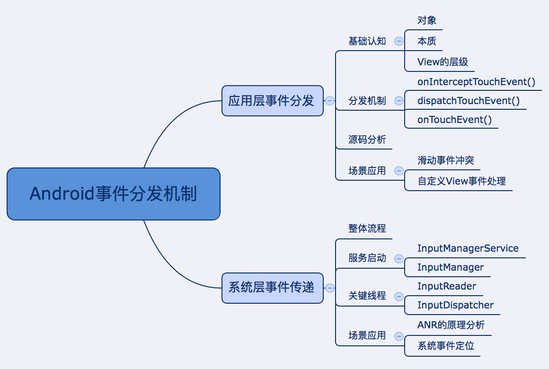
总结

Slide 18

THANKS

